Slide 1








2023僑光盃青年培力暨四創競賽企劃書
企畫名稱:苑裡小農的虛實整合直播創新---
彩虹玉米

Slide 2



2
目錄
1
6
  創新(創意)構想、目標
  財務分析
2
7
  風險與問題評析
  主要產品∕服務∕設計∕技術
3
8
  創新(創意)重點、特色
  預期效益
4
9
  商業模式
  分組工作內容
5
10
  市場分析
  致謝與心得

Slide 3


創新(創意)構想、目標
(1)直播行銷
(2)社群整合行銷(IG、Line..)
(3)平面海報
(4)實賣促銷
(5)攤位設置
(6)預售與通路

Slide 4

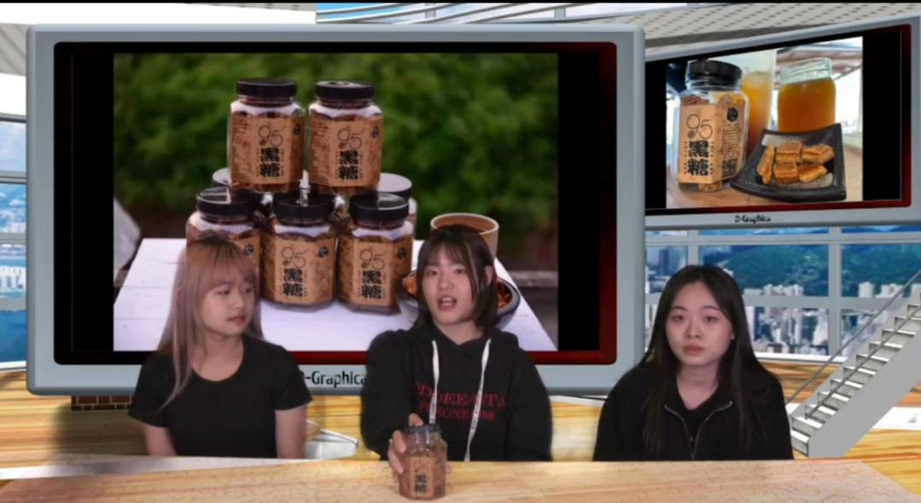

創新(創意)目標
(1)直播行銷
這是大二時為商品介紹做的直播，市集活動商品會以如圖方式呈現

Slide 5
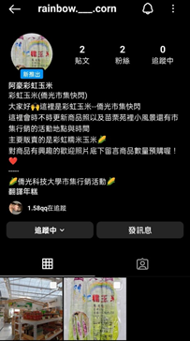



創新(創意)目標
(2)社群整合行銷(IG)
設立 IG 粉絲專頁，會不定時 PO 文提供商品資訊以及市集活動，預購商品方式可以IG直接私訊或商品貼文底下留言，如果有任何問題也可以直接詢問。
彩虹玉米IG版面
彩虹玉米QR Cord

Slide 6

海報展示

Slide 7




(4)實賣促銷
IG貼文底下提前預購者會有優惠市集當天追蹤IG會享有優惠，或市集當天的優惠
(6)預售與通路
(1)IG社群平台從11月開始經營，不定時在 IG動態上宣傳苗栗苑裡小風景以及我們販售的產品
(2) IG直接私訊或商品貼文底下留言或市集、以及苗栗苑裡農會
(5)攤位設置
以海報及販賣的商品為主，商品擺放桌面，另外我們現場會有IG的QR Cord讓顧客進行掃碼後的促銷活動。

Slide 8
主要產品∕服務∕設計∕技術
彩虹糯米玉米技術
70%花青素
10%蛋白質
5%脂肪
多種維生素
70%葉黃素
1.主要產品:
彩虹糯米玉米
2.技術:
(如右圖)
3.服務:
社交軟體經營粉絲專頁
物流方式採冷藏宅配
(例如:黑貓、大榮貨運、台灣宅配)。
4.設計:
海報以及市集用禮品袋(直播時展示)

Slide 9

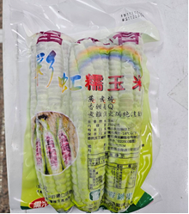

商品介紹
彩虹玉米比普通玉米營養，富含維生素、礦物質、葉黃素和纖維。
價格:100
規格:三條裝
包裝:真空
冷藏方式:冷凍可保存1年
彩虹玉米是一種獨特多彩的玉米品種，其玉米粒呈現出各種鮮豔的顏色，如紅色、黃色、藍色、紫色、黑紫色等
品種也會影響口感的不同

Slide 10


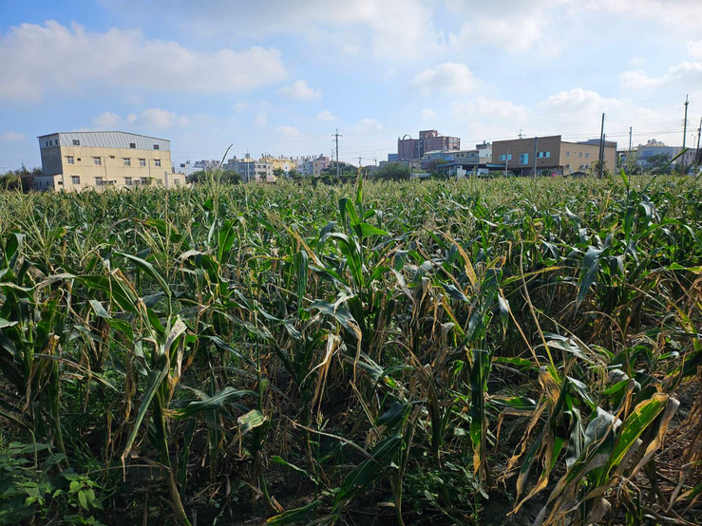
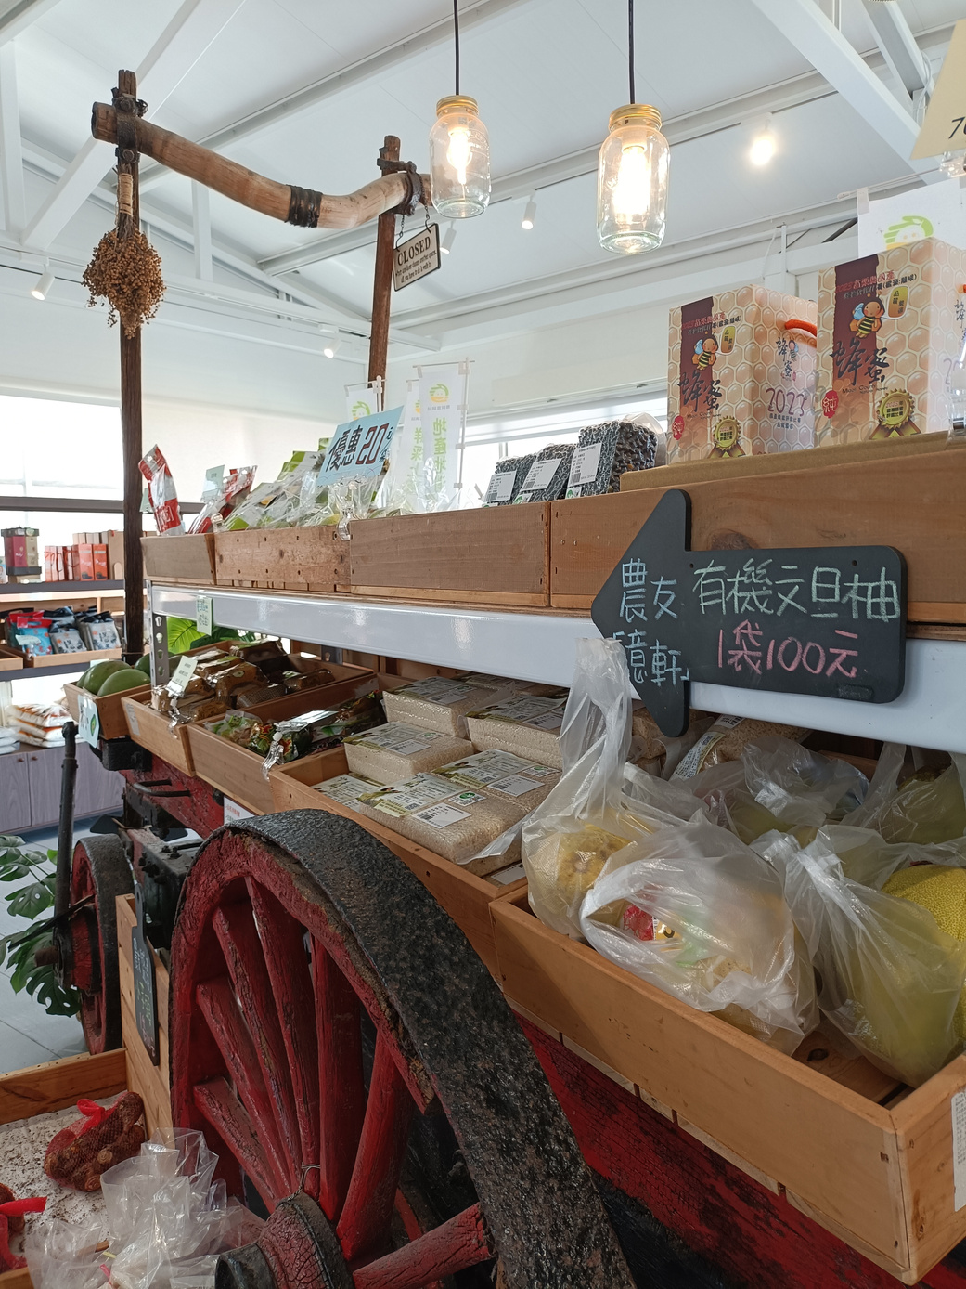
創新(創意)重點、特色
1.社群媒體平臺(IG)
2.海報設計
3.提袋設計

Slide 11


產品(Product) | 1.自產自銷或是銷至農會 2.指種植彩虹玉米，品種是台農黑糯玉米
價格(Price) | 1.以時價為主
通路(Place) | 1.無實體店面 2.農會販售商品 3.電話預約
推廣 (Promotion) | 與學校合作，推廣自家產品
商業模式
小農目前營運現況

Slide 12
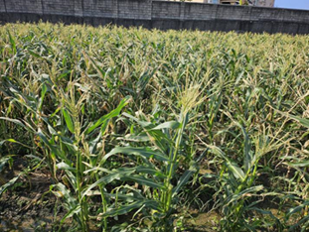
競爭者分析
市場定位
產業環境
客戶分析
自產自銷並無特別的競爭環境
定位為食品創新的一部分
強調彩虹玉米的視覺吸引力，將其定位為美食體驗的一部分。
30到50歲之間的客戶群體
市場分析
市場潛力
未來展望
優勢競爭
比一般的玉米富含更多營養價值
口感比起一般玉米更有層次且多元化
創新食品製造，如彩虹粉末、彩虹玉米片、罐頭
多樣文化和烹飪傳統
健康飲食的需求日漸增長
健康飲食和營養價值的關注日漸增長吸引那些追求更健康飲食習慣的消費者

Slide 13
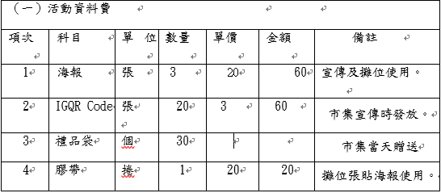
財務分析

Slide 14
產品(Product) | 1. 缺乏年輕客群。 2. 現採現銷但同時產量不足。 3. 食材單一，沒有多元種植。
價格(Price) | 1. 價格低商品少顧客主群購買量有限。 2. 依時價衡量沒有一定價格。
通路(Place) | 1. 店面只有農會 2. 無網路商城。
推廣(Promotion) | 1. 無任何社交媒體平台跨縣市知名度不高。 2. 促銷活動少。
風險與問題評析
小農的經營問題分析
社交媒體平台是近年來，大部分產業的經營重點之一，顧客普遍都使用網路瀏覽來了解產業的經營放式與活動、商品介紹及促銷，雖然方宏豪先 生的彩虹玉米擁有農會可以產銷，但跨縣市的知名度不高。

Slide 15

預期效益預期效益
1.讓更多人了解彩虹玉米這個商品，並推廣彩虹玉米的優點。
2.幫助彩虹玉米行銷，並且運用學到的行銷知識，來學習如何販售商品。
3.增加彩虹玉米的知名度，經由創意海報宣傳來介紹攤位。
4.商品銷售量達到20份
5. IG 粉絲達到 50
6.讓客人對商品滿意度達到 90%。

Slide 16

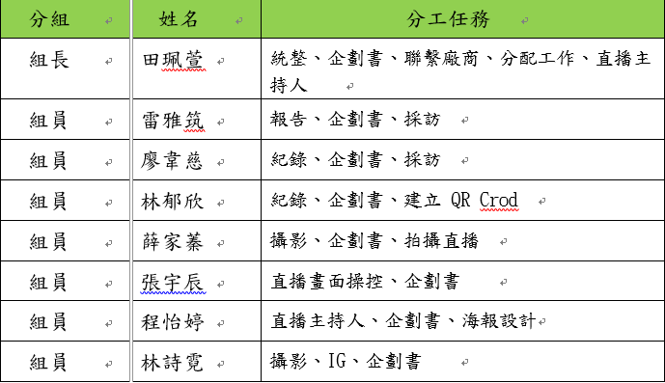
分組工作內容

Slide 17
致謝與心得
我們在此誠摯地表達對僑光的市集活動感謝之情。這份企畫書的完成，得益於組員們的寶貴時間、支持和建議，才能成為現在的樣貌。在我們的企畫之旅中，因為大家的參與才有今天的企畫書，雖然過程有爭議、爭吵不過也收穫了很多組員的想法以及建議，在這先致上最誠摯的謝意。
我們也要感謝評審委員會的各位老師。您們花費寶貴的時間仔細閱讀並評估我們的企畫，提供了寶貴的意見和建議，使我們的計畫更為完善。你們的專業見解對於我們的發展至關重要，並且將對我們之後的市集活動成功產生深遠影響。
我們也要感謝所有支持我們的人，包括家人、朋友、導師和組員。您們的鼓勵和支持一直伴隨著我們，鼓舞我們克服挑戰，實現我們的目標。你們的信任和支持對於我們的企畫書與活動至關重要。
最後，感謝我們的團隊成員，他們的辛勤工作、專業知識和才華不僅使這份企畫書成為可能，更讓我們的夢想變為現實。我們一直在這個旅程中互相支持，共同努力，並且相信這個計畫的價值和潛力。
在我們的企畫書中，我們承諾將實現我們的目標，不辜負各位老師對我們的信任與期望。我們深切感謝你們的協助和支持，並期待未來能在成功的道路上與大家共同前進。
謝謝各位師長同學，我們永遠感激不盡。

Slide 18
Thanks!
www.reallygreatsite.com

